Slide 1
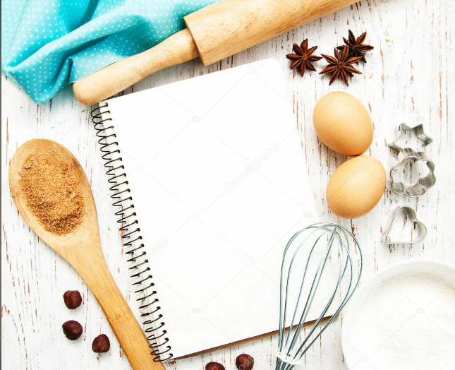
Приготовление
яблочного
пирога

Slide 2

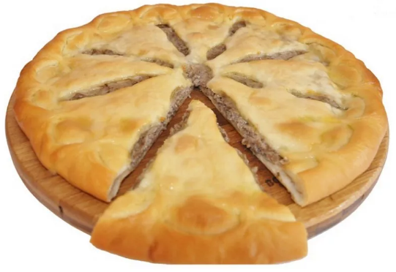
Что такое пирог?
Пирог – это печёное изделие
с какой – либо начинкой.

Slide 3
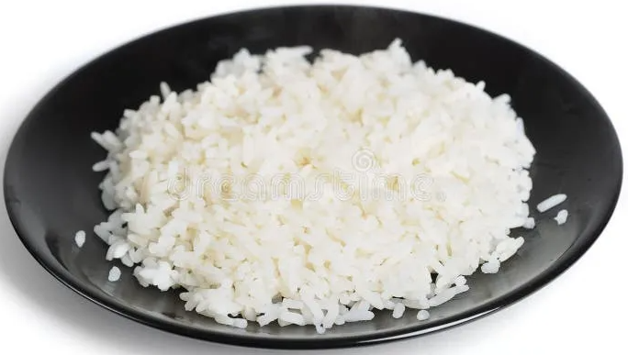
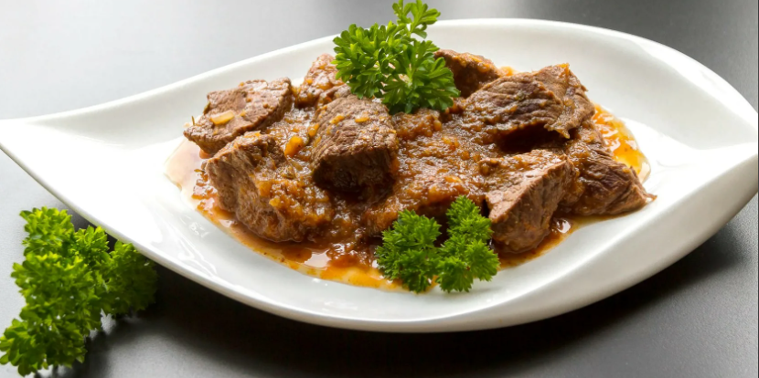
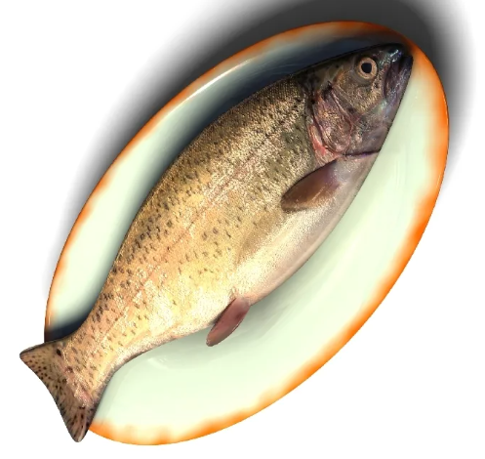
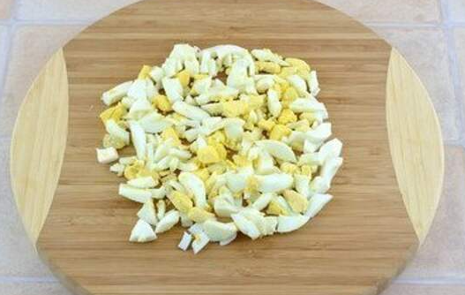
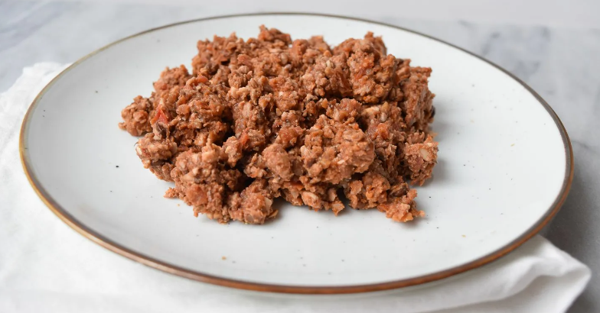
Какие продукты используются
для начинки пирога ?

Slide 4
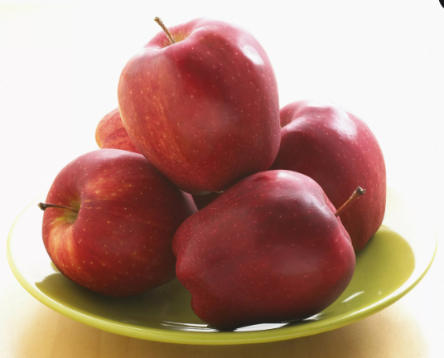
Отгадайте с какой начинкой
будет наш пирог?
Круглое, прекрасное
На дереве растет,
Зеленое и красное
Нам осень подает.
Очень сочен его бок,
Из него прекрасен сок.

Slide 5
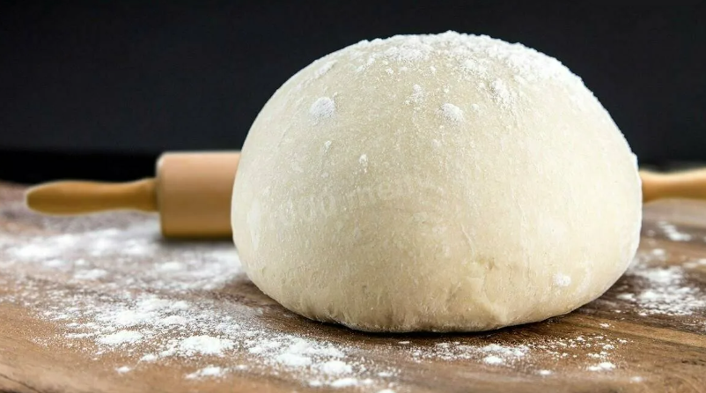
Что является основой пирога?
Тесто – это густая масса из муки.

Slide 6
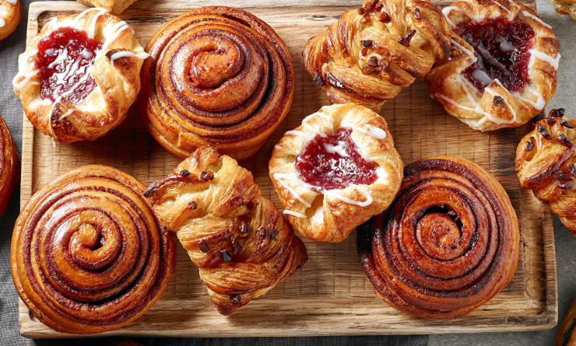
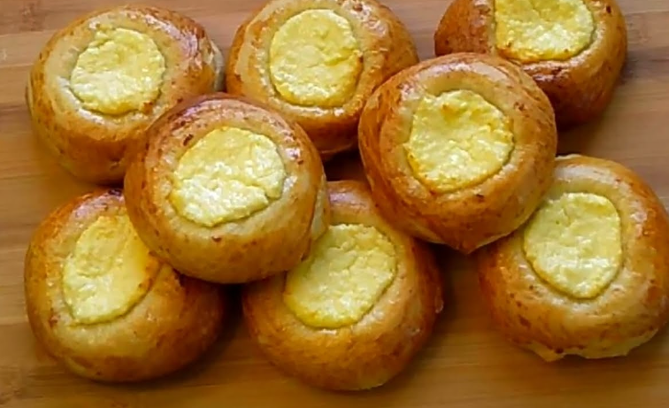
Какие изделия выпекают из теста?
Булочки
Ватрушки

Slide 7
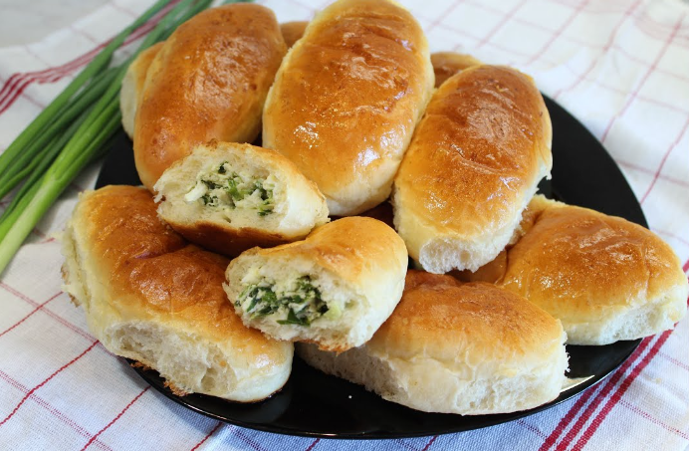
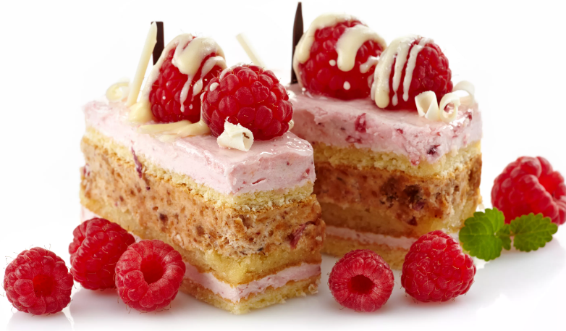
Какие изделия выпекают из теста?
Пирожки
Пироженое

Slide 8
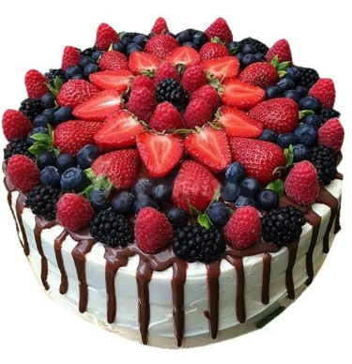
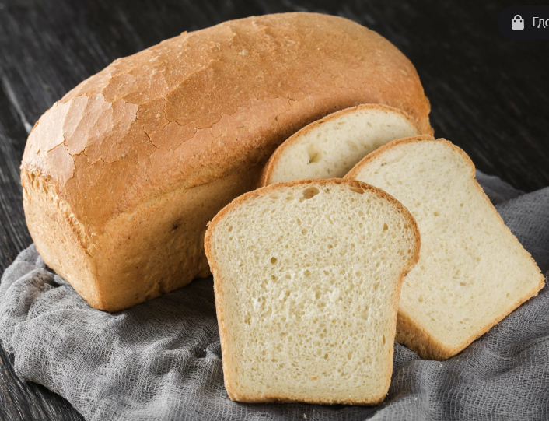
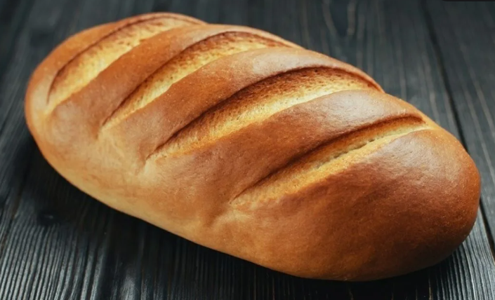
Какие изделия выпекают из теста?
Хлеб
Торт
Батон

Slide 9
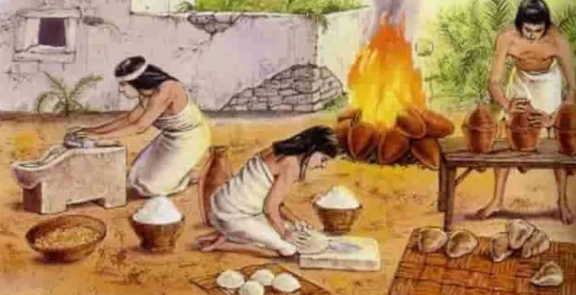
Древние люди владели искусством
выпечки теста. Только греки
знали 70 рецептов выпечки теста.

Slide 10
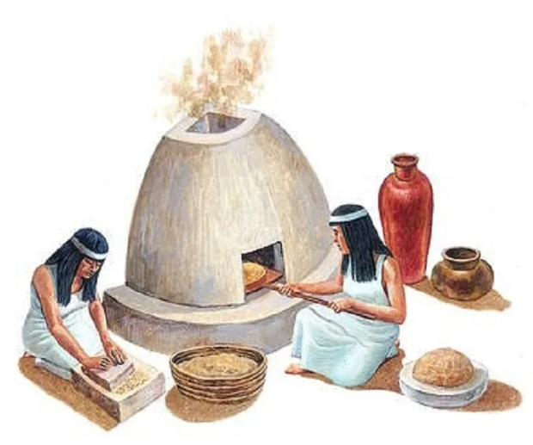
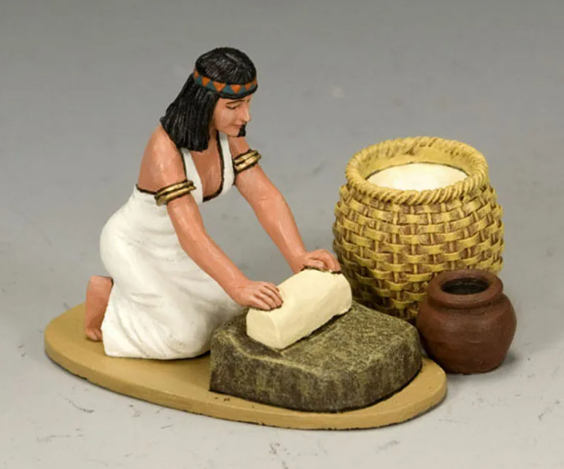
В разных уголках планеты
люди выпекали различные хлебобулочные изделия .

Slide 11
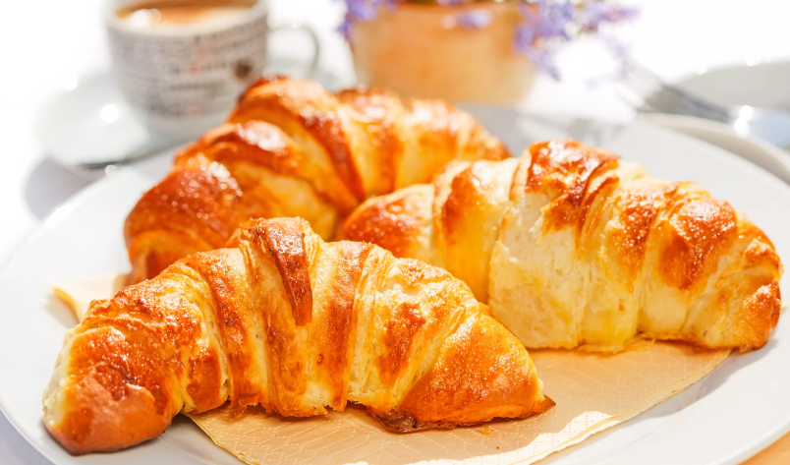
Каждый народ славится своими выпечками.
Французы пекут – курассаны.

Slide 12
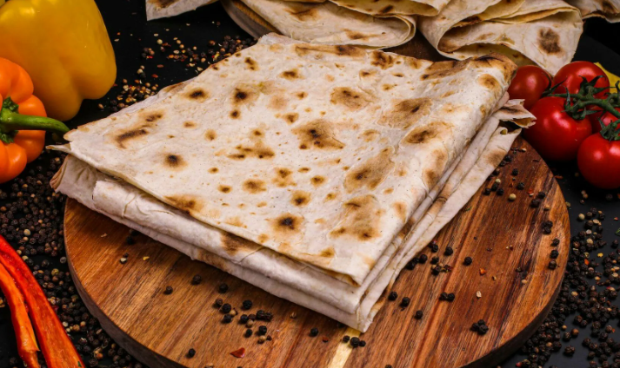
Каждый народ славится своими выпечками.
Грузины выпекают – лаваш.

Slide 13
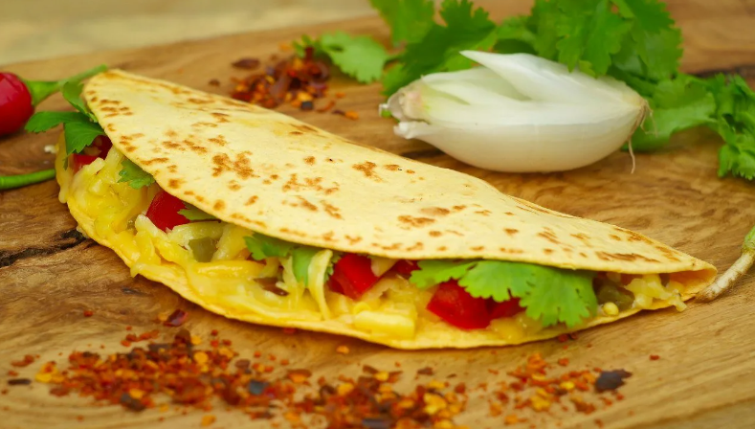
Каждый народ славится своими выпечками.
Мексиканцы гордятся своими лепёшками.

Slide 14
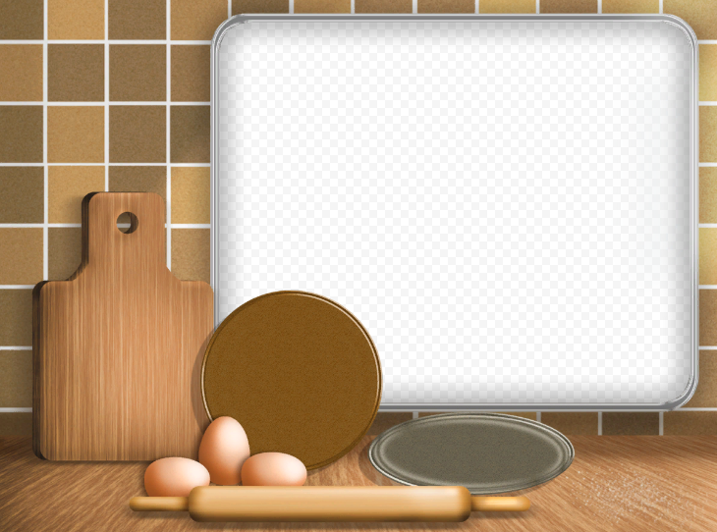
Рецепт теста для пирога.
3 яйца
50 г масла
100 г сметаны
1 стакан сахара
1 стакан муки
3 яблока
¼ чайной ложки соды (разрыхлителя)
1 ст. ложка растительного масла

Slide 15
Гигиена приготовления пирога.
1. Вымой руки.
2. Убери волосы под колпак или косынку.
3. Надень фартук.
4. Засучи рукава.
5. Приготовь рабочее место.
6. Разложи всё так, чтобы было удобно.
7. Продукты приготовь заранее, определи,
сколько и чего тебе потребуется.

Slide 16
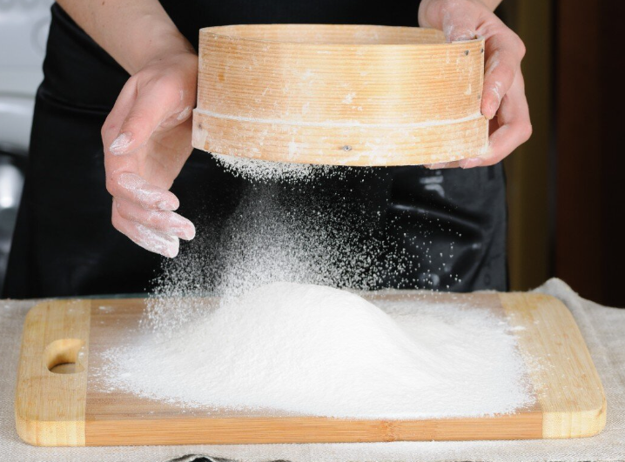
Технология приготовления пирога.
1. Просеять муку через сито.

Slide 17
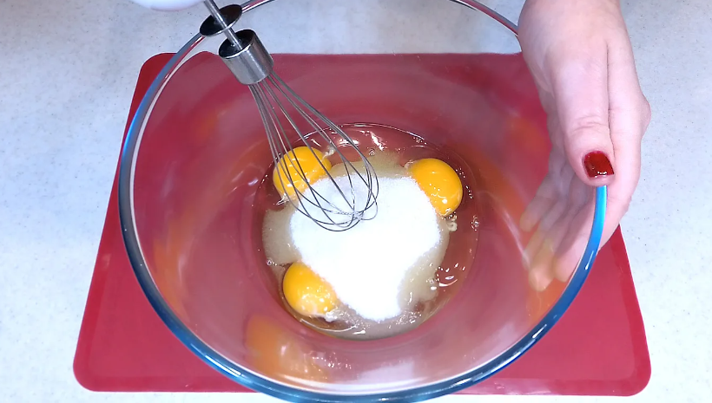
2. Яйца соединяем с солью и сахаром,
растереть до полного растворения
сахара.

Slide 18
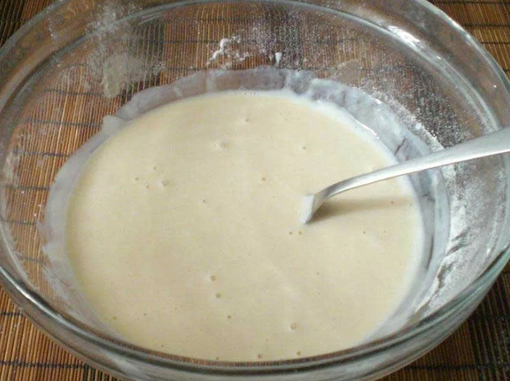
3. В образовавшуюся массу добавляем масло, сметану и соду. Всё перемешиваем. Тесто должно быть по густоте как сметана.

Slide 19
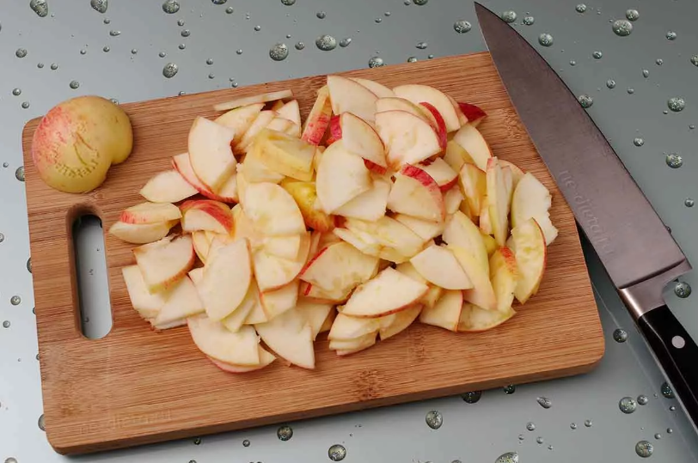
4. Яблоки очистить и нарезать ломтиками.

Slide 20
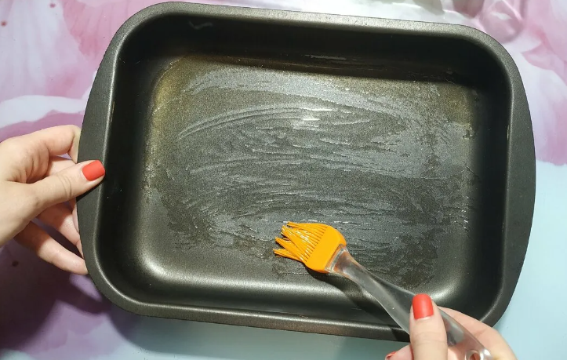
5.Форму смазать растительным маслом.

Slide 21
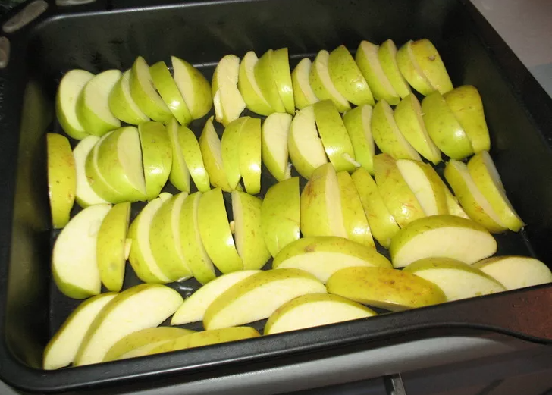
6. На дно выложить приготовленные яблоки.

Slide 22
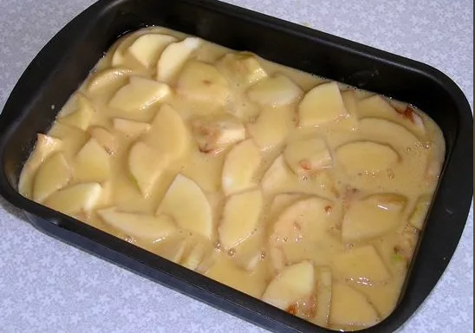
7.Выложите тесто на яблоки.

Slide 23
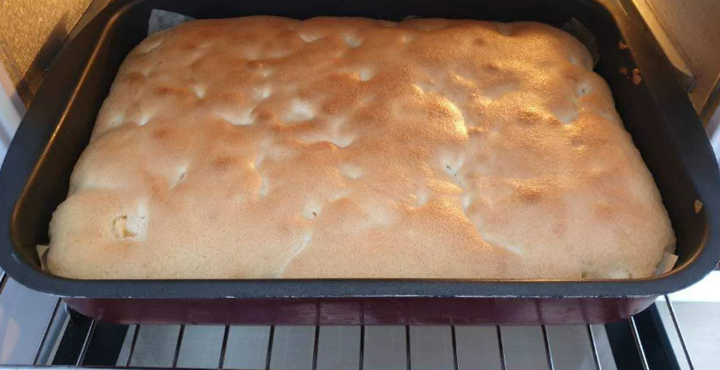
8. Печь в духовом шкафу. Время выпечки 20 мин, температура 170 С.
○

Slide 24
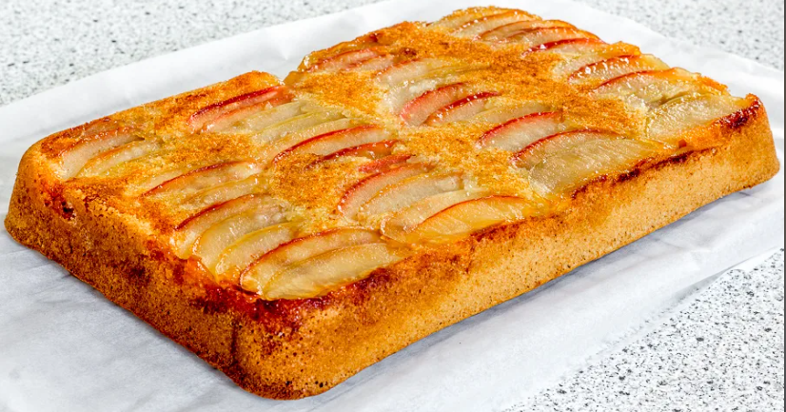
9. Готовый пирог выложить на блюдо.
○

Slide 25
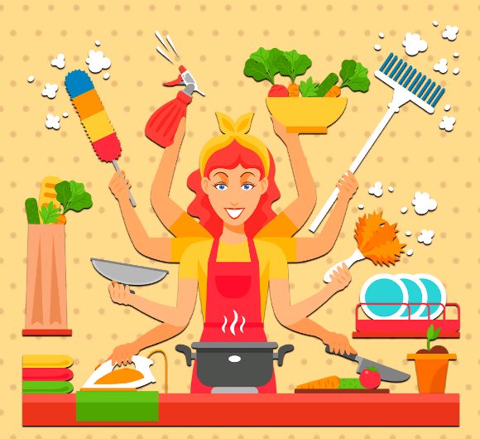
ПОМНИ!!!
Пока готовишь, не уходи с кухни.
Закончив готовить убери мусор,
вымой посуду, протри стол,
подмети пол.

